Slide 1
Словарь биотехнологических терминов

Slide 2
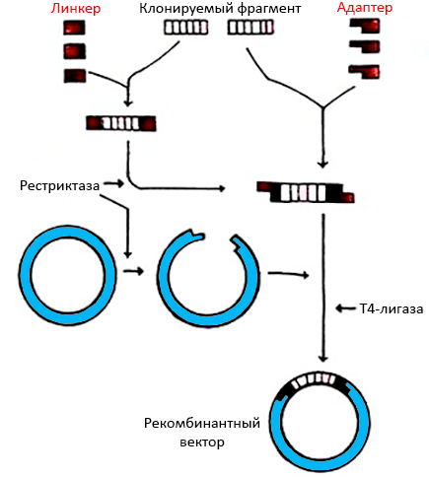
Адаптер
/Adaptor/
1. Cинтетический двухцепочечный олигонуклеотид с одним тупым концом и одним липким. После пришивания адаптера тупым концом к ДНК-мишени последнюю можно встраивать в подходящий вектор, используя приобретенный ею липкий конец.
2. Синтетический одноцепочечный олигонуклеотид, у которого после самогибридизации появляются липкие концы и внутренний сайт для рестрицируюшей эндонуклеазы. Когда адаптор встраивают в клонирующий вектор, у последнего появляется новый сайт рестрикции.

Slide 3
Аденин, A
/Adenine/
Пуриновое основание, комплементарное тимину и урацилу. Одно из азотистых оснований, входящих в состав ДНК и РНК.

Slide 4
Активатор
/Activator/
1. Вещество, стимулирующее транскрипцию специфического гена или оперона.
2. Белок, связывающийся с оператором и ускоряющий транскрипцию; используется также название «активаторный белок».

Slide 5
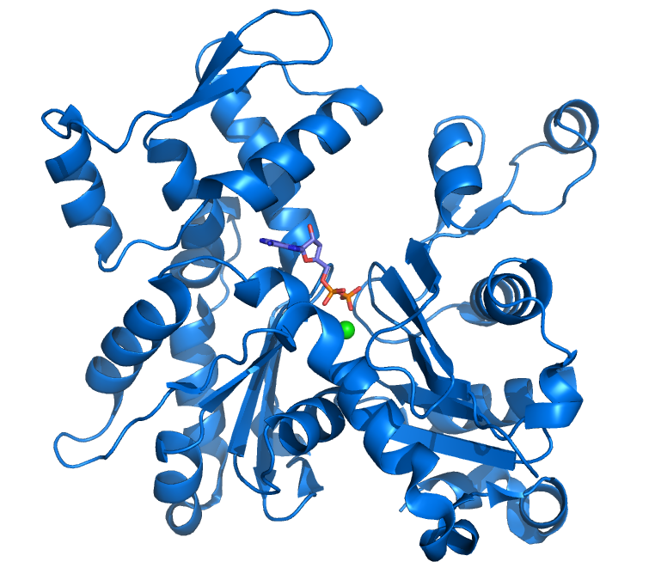
Актин
/Actine/
Белок мышечных волокон. Входит в состав актомиозина — основного сократительного мышечного белка.

Slide 6
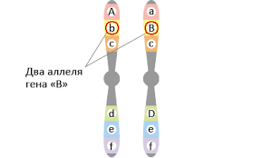
Аллель
/Allele/
Одна из двух (или нескольких) альтернативных структурных форм гена.

Slide 7
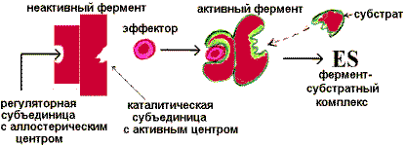
Аллостерическая регуляция
/Allosteric regulation/
Регуляция активности фермента, осуществляемая эффекторной молекулой, которая связывается с участком в молекуле фермента, удаленным от активного центра.

Slide 8
Альгинат
/Alginate/
Полисахарид, синтезируемый различными водорослями и бактериями; состоит из остатков ß-D-маннуроната и ct-L-гулуроната.

Slide 9
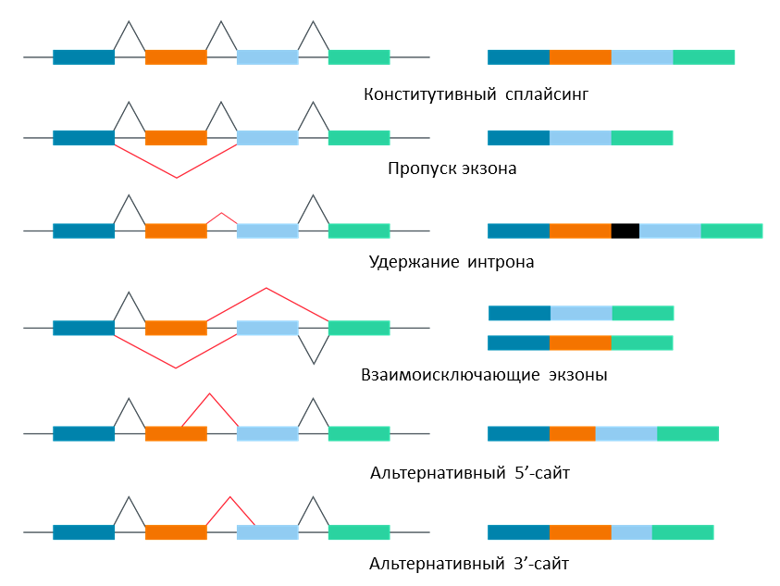
Альтернативный сплайсинг
/Alternative splicing/
Соединение экзонов данного гена в разных комбинациях с образованием различающихся зрелых молекул мРНК.

Slide 10
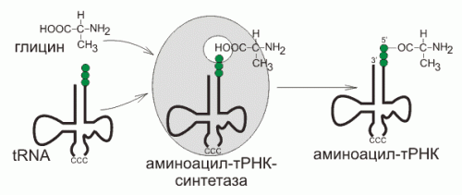
Аминоацил-тРНК
/Aminoacyl-tRNA/
Молекула тРНК, к 3'-концу которой присоединена специфическая аминокислота.

Slide 11
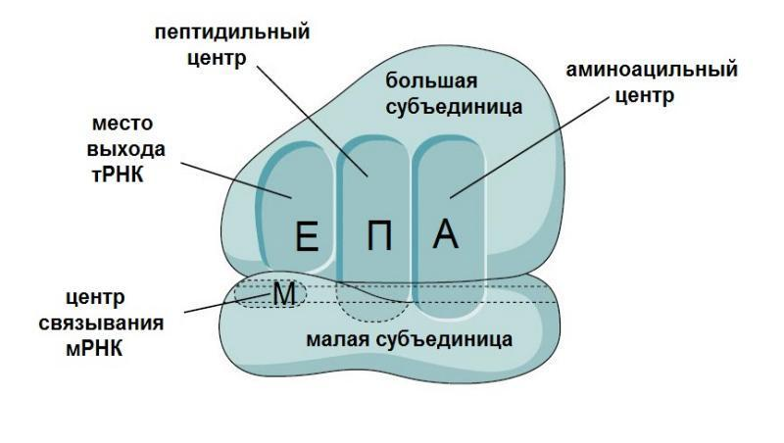
Аминоацильный сайт, Α-сайт
/Aminoacyl site/
Участок рибосомы, связывающий аминоцил-тРНК в процессе трансляции.

Slide 12
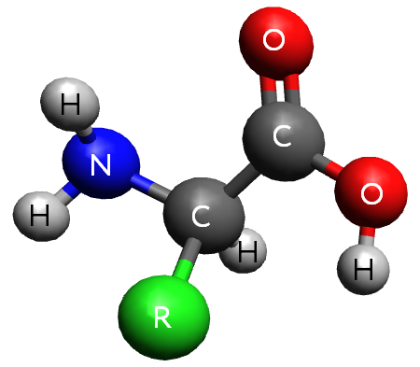
Аминокислота
/Aniino acid/
Мономерная единица («строительный блок») белковых молекул.

Slide 13
Ампликон
/Amplicon/
Плазмидный вектор вируса простого герпеса типа 1.

Slide 14
Анаэробные микроорганизмы /Anaerobes/
Микроорганизмы, растущие в отсутствие кислорода.

Slide 15
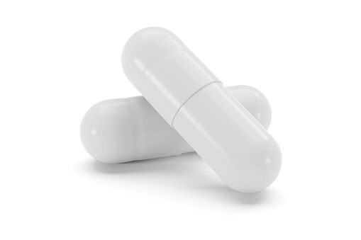
Антибиотик
/Antibiotic/
Вещество, синтезируемое одним микроорганизмом и оказывающее ингибирующее действие на другие микроорганизмы и раковые клетки.

Slide 16
Антиген
/Antigen/
Вещество, воспринимаемое организмом как чужеродное и вызывающее специфический иммунный ответ — выработку антител.

Slide 17
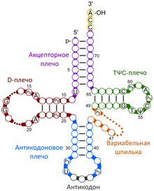
Антикодон
/Anticodon/
Триплет нуклеотидов в молекуле тРНК, комплементарный нуклеотидам специфического кодона в молекуле мРНК.

Slide 18
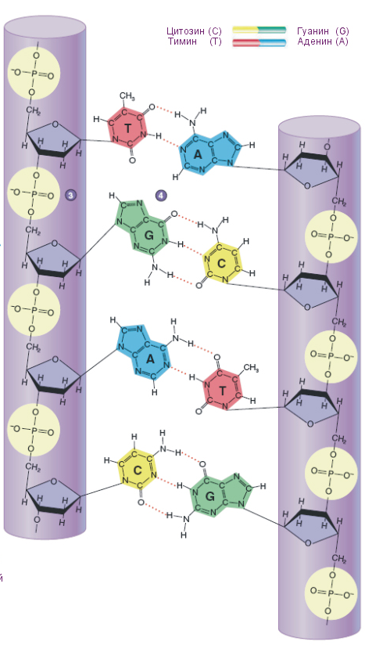
Αнтипараллельная ориентация
/Antiparallel orientation/
Противоположная направленность (5'—»3' и 3'—»5") цепей в двухцепочечных молекулах нуклеиновых кислот.

Slide 19
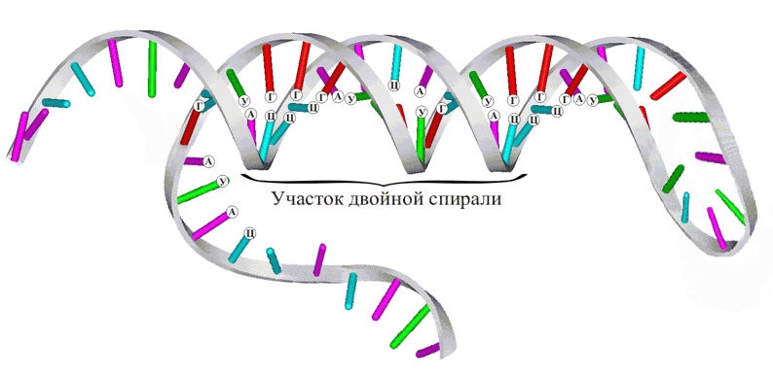
«Антисмысловая» РНК
/Antisense RNA/
РНК-последовательность, комплементарная какому-то участку или всей молекуле специфической мРНК.

Slide 20
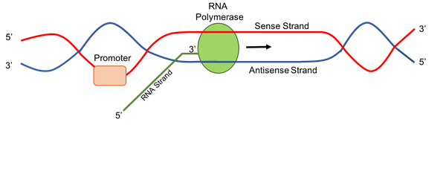
«Антисмысловая» цепь
/Antisense chain/
1. Транскрибируемая (кодирующая) цепь в молекуле хромосомной ДНК.
2. Одна из цепей в двухцепочечной молекуле ДНК, нуклеотидная последовательность которой комплементарна таковой у соответствующей мРНК.

Slide 21
Антисыворотка
/Antisemit/
Жидкая составляющая крови, содержащая антитела.

Slide 22
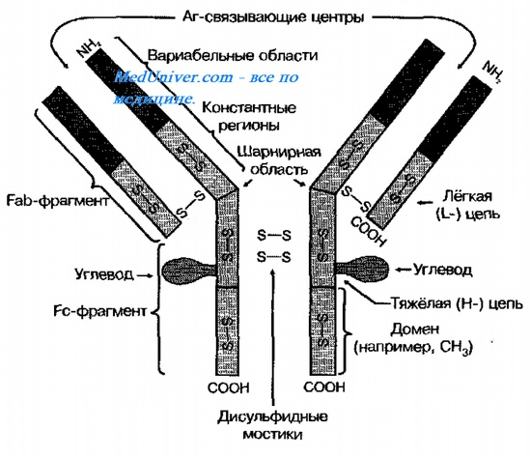
Антитело
/Antibody/
Белок (иммуноглобулин), синтезируемый И-лимфоцитами в ответ на попадание в организм различных антигенов и специфически с ними взаимодействующий.

Slide 23
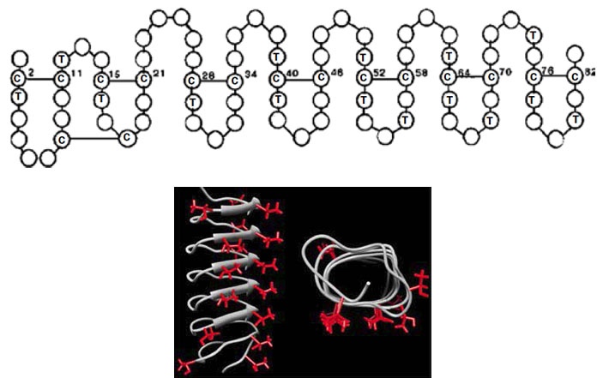
Aнтифризный белок
/Antifreeze protein/
Богатый аланином белок, вырабатываемый в печени некоторых водных организмов и предотвращающий замерзание плазмы крови. Обнаружен и в клетках насекомых, растений и бактерий, регулируя образование кристаллов льда при низких t.

Slide 24
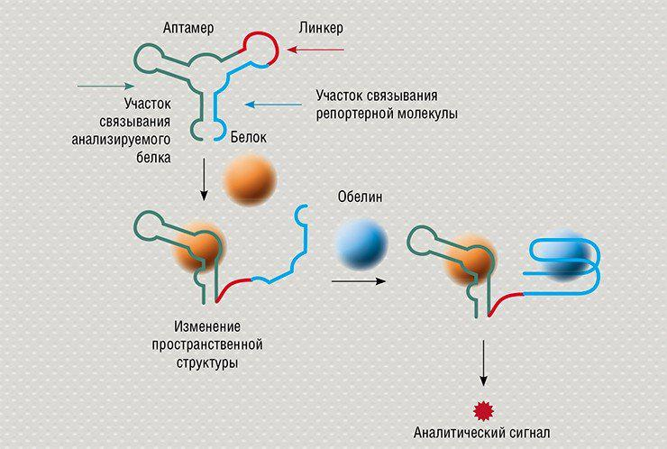
Аптамер
/Aptamer/
Синтетический полинуклеотид, связывающийся с белком, в норме не взаимодействующим с нуклеиновыми кислотами.

Slide 25
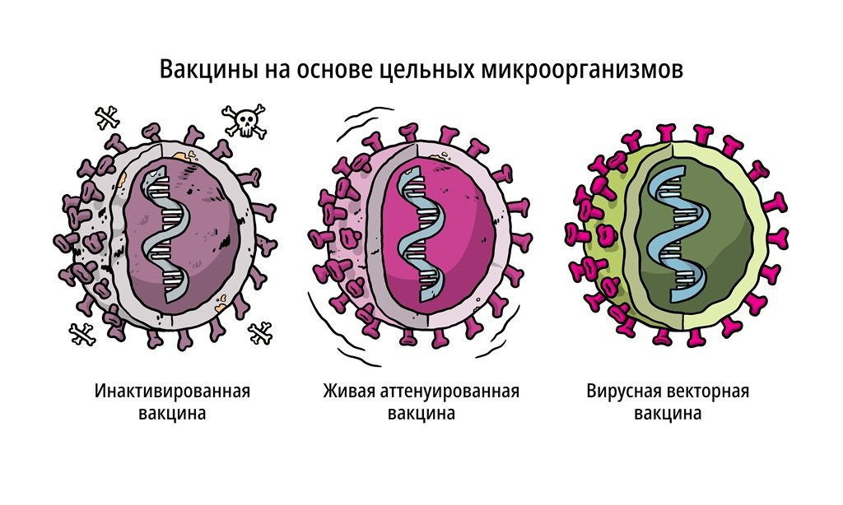
Аттенуированная (ослабленная) вакцина
/Attenuated vaccine/
Вакцина, приготовленная с использованием ослабленных тем или иным образом микроорганизмов.

Slide 26
Аутологичные клетки
/Autologous cells/
Клетки, взятые от данного организма, культивированные, возможно, генетически измененные и вновь введенные в организм-донор.

Slide 27
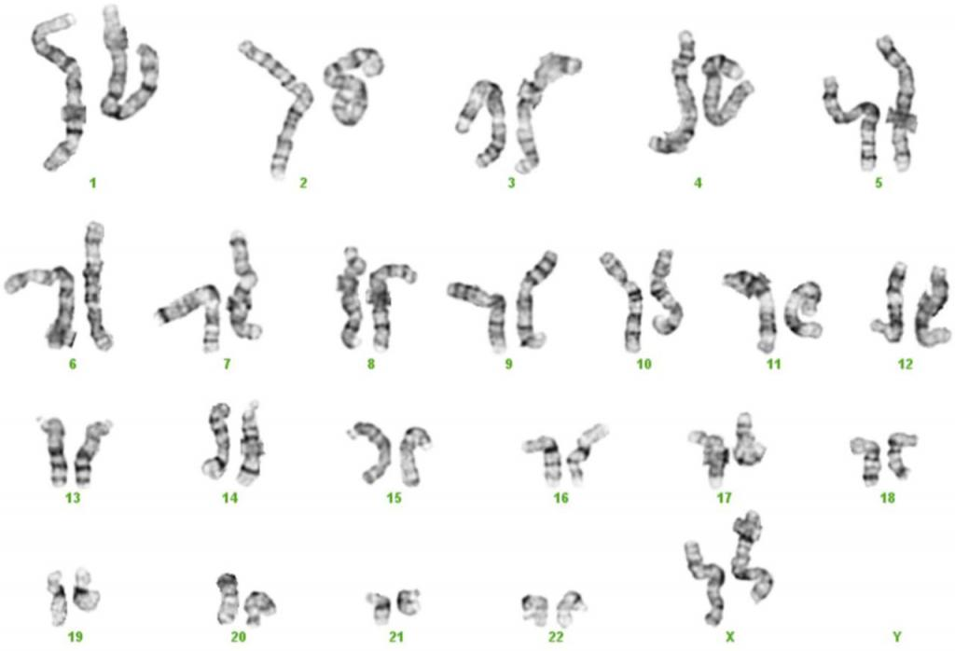
Аутосома
/Autosome/
Любая хромосома, не являющаяся половой. В соматических клетках человека присутствуют 22 пары аутосом и одна пара половых хромосом.

Slide 28
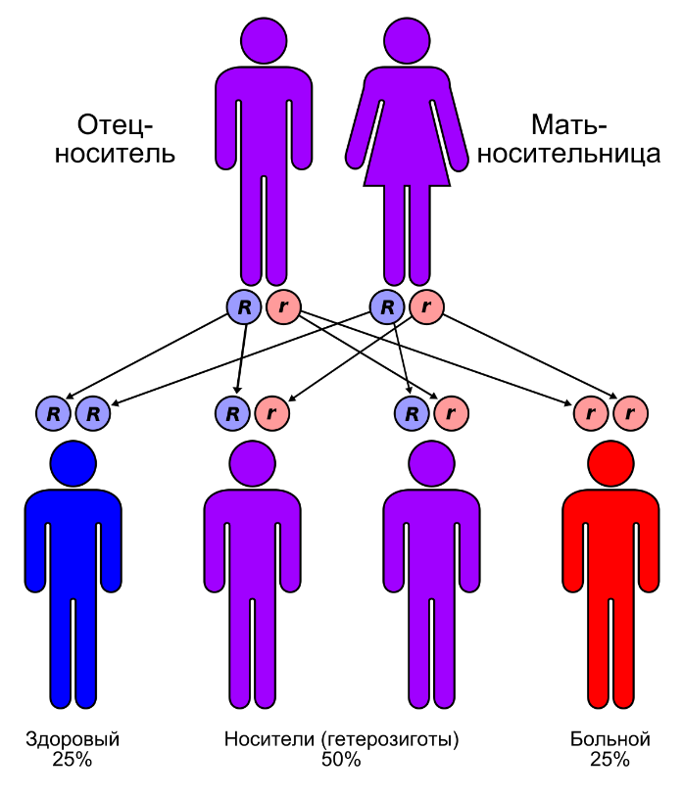
Aутосомное наследование
/Autosoinal inheritance/
He cцeпленное с полом наследование какого-либо признака.

Slide 29
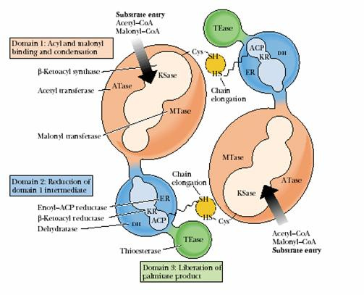
Ацилпереносящий белок
/Acyl carrier protein/
Низкомолекулярный белок, компонент более крупного комплекса, участвующего в биосинтезе жирных кислот или полипептидов.

Slide 30
Аэробы
/Aerobes/
Микроорганизмы, растущие только в присутствии кислорода.

Slide 31
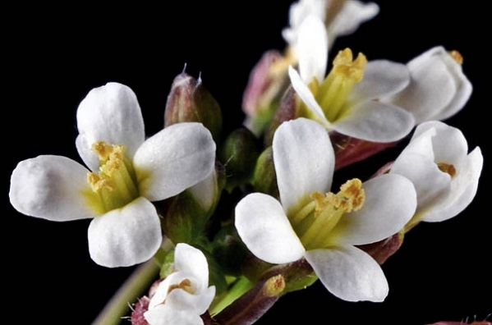
Arabidopsis fhaliana
Растение с очень небольшим геномом, использующееся в качестве модельной системы для изучения процессов роста и развития.

Slide 32
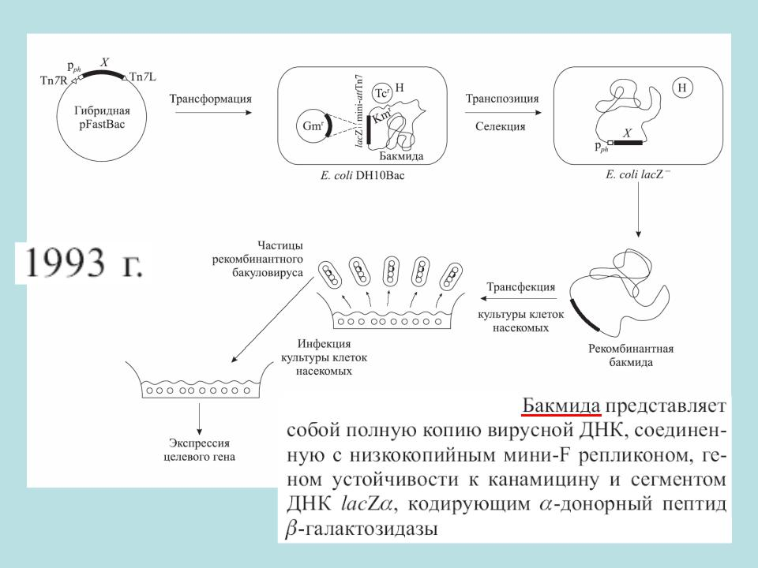
Бакмида
/Bacmid/
Челночный вектор на основе генома AcMNPV, способный существовать в клетках E.coli и клетках насекомых.

Slide 33
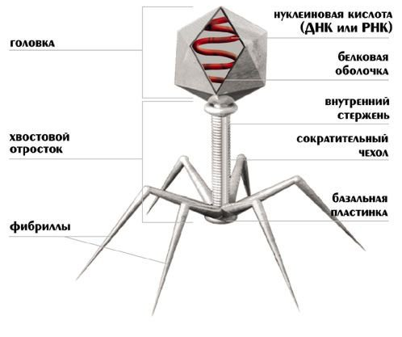
Бактериофаг (фаг)
/Bacteriophage/
Вирус, инфицирующий бактерии.

Slide 34
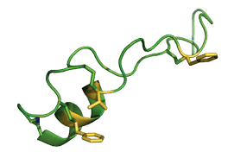
Бактериоцин
/Bacteriocin/
Вещество, синтезируемое одним микроорганизмом и убивающее клетки другого микроорганизма.

